Slide 1
计算机网络技术

Slide 2
1、课程教学目标和期末考试占比
课程教学目标 通过本课程的理论教学和实验教学，使学生具备下列能力：
M1. 掌握计算机网络体系结构、网络协议等概念，掌握OSI、TCP参考模型，理解分层的网络研究分析方法和网络层次模型中数据的流向；
M2.掌握参考模型中物理层、数据链路层、网络层、传输层、应用层各个层次中重要的网络协议、常用技术和关键理论；
M3.掌握IP地址空间的划分方法，了解计算机网络协议、网络工程方案的设计方法，探索计算机网络领域的最新技术；
M4.掌握网络协议分析软件、网络工程仿真软件的使用方法，可以独立地从网络中捕获数据，并进行数据分析。

Slide 3
2、期末考试
题型：
单项选择题、判断题或填空题（共20分左右） 、
计算题（共15分左右） 、问答题（共65分左右）

Slide 4
计算题
1.奈奎斯特定理和香农定理的计算（公式要记住）；
奈奎斯特定理：R_{b} =2H * log₂ V （bps）
香农定理：R_{b} =H * log₂ （1+ S/N） （bps）
2.CRC校验码（CRC校验码的考查方式见下页）
3. CSMA/CD协议中最短帧长的计算P113 3-20
冲突窗口的计算
4. 发送时延和传播时延的计算: P39 1-17

Slide 5
CRC的考查方式
已知：被传输数据块DATA,除数P或生成多
项式G(X)
1.求CRC校验码
2.求最终被传送的数据
已知：接收方收到的数据和除数P，判断该数
据是否出错。
例：P112 3-07 3-08

Slide 6
计算题
5. 已知IP地址和子网掩码，判断两个IP地址是否在同一个网络内，或者计算广播地址、可用地址范围等
举例：已知主机1的IP地址为146.26.27.71;
主机2的IP地址为 146.26.27.170;
子网掩码均为255.255.255.192;
判断:主机1和主机2是不是在同一个子网上
6.CDMA的计算 P70 2-16

Slide 7
问答题
TCP/IP或OSI参考模型传递数据的过程，会根据具体 网络应用分析数据的走向、封装过程 P33 图 1-17
注意：层次的名称和顺序、数据流向、封装与解封装
多路复用技术作用、分类、理解各类实现的原理 P56
CSMA/CD协议的作用、工作原理、 实现技术；
能够根据题目要求，根据用户需求划分多个子网，且每个子网能容纳足够多的主机，会求子网的网络地址、子网掩码、子网内可用IP地址范围、广播地址；

Slide 8
问答题
路由表的查找 （下一页）、在构建路由表时会添加网络路由、特定主机路由和默认路由
路由条目的类型 ：直连网络，静态路由（人工配置），动态路由（路由选择协议）。
网络路由 ：指向特定子网的路由，如 192.168.1.0/24
特殊的静态路由 ：默认路由（目的网络 0.0.0.0，地址掩码 0.0.0.0) ; 特定主机路由（目的网络为特定主机的IP地址，地址掩码为255.255.255.255) ; 黑洞路由（null0)
RIP路由协议的工作原理 P160 P205 4-37题
交换机的数据转发处理机制 P114 3-33
理解并记忆TCP的“慢启动、拥塞避免”拥塞控制策略，会计算拥塞窗口cwnd的大小 P256 5-38
理解下列协议或服务的作用：
ARP、DHCP、STP、DNS、 NAT
HTTP、SMTP、OSPF、RIP

Slide 9
练习
设某路由器建立了如下路由表：
目的网络 子网掩码 下一跳
202.32.75.0 255.255.255.128 f0/0
202.32.75.128 255.255.255.128 s2/0
118.96.40.0 255.255.255.128 f0/2
198.4.153.0 255.255.255.192 s3/0
0.0.0.0(默认) 0.0.0.0 f0/0
现收到四个分组，其目的地址分别为：
①202.32.75.160 ②198.4.153.17 ③198.4.153.90
④201.35.64.3, 试分别计算出下一跳
Notes:
2455

Slide 10
第1-1章:计算机网络概论
1. 计算机网络的分类：P20
按覆盖范围分
按照用户使用者分
按拓扑结构分
2.计算机网络的性能指标：P21
速率：记准单位之间的换算关系
时延：发送时延（传输时延）和传播时延的计算

Slide 11
第1-2章:网络体系结构与网络协议
OSI七层模型、TCP/IP四层模型、五层模型的划分；层次的名称、主要功能、包含的协议；各层数据单元的名称:比特、帧、数据报、报文段
理解网络体系结构、网络协议、服务、接口的定义
3. 描述在OSI参考模型（或TCP/IP模型）中两个应用进程通过路由器（或交换机）传输数据时数据流的封装和传递过程

Slide 12
OSI参考模型的数据传递过程
CCP
CCP
主机A
主机B
需要加入数据包封装和解封装过程

Slide 13
OSI环境中的数据封装过程
在不考虑分片的情况下
P29

Slide 14
2.2 数据通信基础
第2章：数据通信基础
波特率与比特率、二者之间的关系
信道的最大数据传输速率与信道带宽
奈奎斯特定理 香农定理
波特率是指单位时间内通过信道传输的码元数
比特率是指单位时间内通过信道传输的比特数
R_{b} =2H * log₂ V
R_{b} =H * log₂ （1+ S/N）

Slide 15
2.5 信道复用
信道复用的定义：为了提高通信线路的利用效率，降低通信成本，在一条物理线路上同时传输多路信息；
信道复用分类，明白原理：
频分多路复用、时分多路复用
波分多路复用、码分多路复用
Notes:
频分多路复用：adsl 时分多路复用:同步和统计两种，T1

Slide 16
重点：
第3章 数据链路层 ------广域网
比特填充帧定界法
基本的差错检测方法---CRC校验
Notes:
校验和差错检验法应用于IP\UDP\TCP|ICMP等非数据链路层协议,这里不重复了
GBN协议和SR协议已经讲过,这里复习并且补充关于发送窗口和接收窗口大小的设定限制

Slide 17
比特填充帧定界法：
用一组比特作为帧的起始和结束，如01111110
利用“0比特插入法”来解决数据传输透明性的问题：发送方在发送信息数据时，在连续的5个1后插入1个0；接收方在接收到连续的5个1后若跟1个0时，删除0；
Notes:
以比特作为传输控制信息的基本单元面向比特的链路层协议

Slide 18
常用的检错码
循环冗余校验码（CRC） :数据链路层应用最普遍最有效的检错码

Slide 19
循环冗余校验码(CRC)
已知：被传输数据块DATA,包含有k位；P是发送方和接受方均已知的除数,它的第一位和最后一位必须是1，共n+1位
计算DATA的CRC码：
1.将DATA乘以2的n次幂,即将DATA左移n位添零得到DATA₀；(除数P是n+1位)
2.用DATA₀除以P，采用模二运算，得到的n位余数R就是DATA的CRC码
Notes:
检验差错:或者data’除以p的余数等于r
解释:为什么整除:等价于减去了余数在除以除数

Slide 20
信道发送的数据：
DATA + CRC码
检验差错:
收到DATA_{T}’=DATA’+ CRC’
如果DATA_{T}’采用模二运算仍然能够被P
整除,则认为没有发生传输差错

Slide 21
CRC的考查方式
已知：被传输数据块DATA,除数P或生成多
项式G(X)
1.求CRC校验码
2.求最终被传送的数据
3.检验差错：给出了接收方收到的数据，判
断该数据是否出错。

Slide 22
第3章：数据链路层 ------局域网
一、CSMA/CD是以太网解决介质共享问题的核心技术,掌握它的工作原理
1.某站点想要发送数据，它必须首先侦听信道；
2.如果信道空闲，立即发送数据；如果信道忙，则继续侦听信道，直到信道变为空闲，立即发送数据；
3.站点在发送过程中继续检测信道，若一直未检测到碰撞，则把该数据成功发送完毕；如果检测到冲突，立即停止发送数据，发送干扰信号，然后执行指数退避算法，等待一随机长的时间，重新侦听信道，返回第2步。
Notes:
48位；固定不变；唯一

Slide 23
二、冲突窗口的概念
在一个局域网中，A、B两结点是距离最远的两点，相距D，信号传播速度V，A在发送数据后最多在W时间后可以检测出所有可能的冲突：W=2D/V,W被称为冲突窗口

Slide 24
三. Ethernet帧格式、最小帧长度计算
以太网的最小帧长度问题：要求以太网帧至少需要冲突窗口时间才能传完，保证冲突信号返回时，传送仍在继续
7 1 6 6 2 0-1500 0-46 4 (bytes)
前导符
起始符
目的地址
源地址
类型/长度
数据
PAD
CRC
校验区间
64-1518 字节

Slide 25
以太网的最小帧长度问题
已知条件：
帧的传输时长t =数据帧长度/数据传输速率；
信号传播时延τ=两站点的距离/信号传播速度；
措施：
保证在帧的传输过程中检测到冲突，即：
t >= 2* τ

Slide 26
四.地址解析协议ARP
ARP协议的作用 : 用于在局域网（LAN）中，通过已知的IP地址获取对应的MAC地址。
ARP协议的运行机制：询问广播与回答单播
ARP协议常用的命令
arp -a 查看 ARP 缓存
arp -d 清除指定ARP缓存条目
arp -s 添加ARP条目
Notes:
每台主机都有一个临时存放IP-MAC的对应表， ARP攻击就通过更改这个缓存来达到欺骗的目的

Slide 27
五.交换机
交换机表的生成 ： 交换机通过学习收到的数据帧的源MAC地址，并记录该地址与端口的映射关系，生成MAC地址表。当目标MAC地址不在表中时，交换机会广播数据帧，直到学习到该地址。
交换机转发数据的工作原理 ：交换机根据MAC地址表，查找目标MAC地址对应的端口，并将数据帧转发到该端口。如果目标地址不在表中，则广播数据帧；如果源和目标在同一端口，交换机会丢弃帧。
STP协议的作用 ：构建一个无环的生成树，防止局域网中因冗余链路产生环路（会造成诸如网络风暴的一系列问题）的一种协议
虚拟局域网VLAN：
一个VLAN = 一个广播域 =一个IP地址网段
Notes:
存储转发、直通、无碎片直通
网桥是基于软件进行数据帧的转发，速度慢；交换机基于硬件进行转发，速度快；
网桥的端口密度小，交换机端口密度大

Slide 28
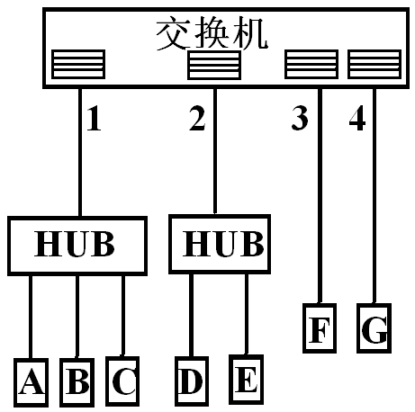

交换机表的生成与维护
交换机表
MAC地址
端口
时 间

Slide 29

交换机转发数据的工作原理
MAC地址
端口
时 间
A
1
9:01
B
1
9:03
D
2
9:15
F
3
9:18
E
2
9:20
A→F:智能 A→B:减小冲突域 A→G: 广播 A广播:不能减小广播域
Notes:
A→F 只向目的端口转发,而不是广播
A→B 同一端口下的通信,不需要转到其他端口去,12端口内的通信不相互干扰,减小了冲突域
A→G 在表中查不到广播,所以表中的数据很重要,可以减少广播
广播帧发往各个端口,所以一个交换机下是一个广播域

Slide 30
第4章:网络层
1.IP协议提供无连接、不可靠的数据传输服务。
2.IP数据报格式(下页)、 IP数据报的分片与重组
3.IP地址：
根据主机IP地址和子网掩码计算所在子网地址
根据用户实际需要划分子网（多做练习）

Slide 31
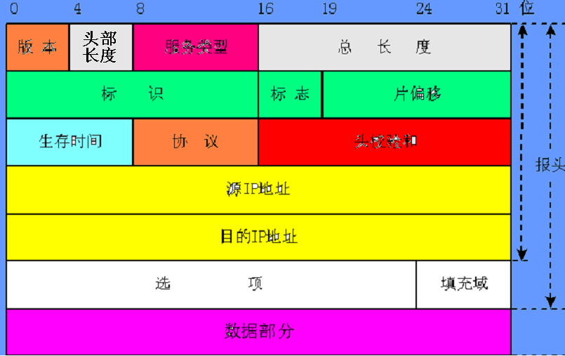

Slide 32
4. 路由器查找路由表的方法：最长前缀匹配
5. NAT网络地址转换的功能
6. ICMP的主要功能及应用

Slide 33
第5章:传输层
1.理解什么是差错控制、流量控制、拥塞控制
2.TCP/IP众所周知的端口号P215
3.TCP协议的服务特性、报文段格式、三次握手、序号和确认号的含义
4.TCP的拥塞控制策略P241
慢启动、拥塞避免、 快速重传、快速恢复

Slide 34
“慢启动、拥塞避免”算法（牢记）
1.慢启动：TCP刚建立连接时将拥塞窗口变量cwnd设置为1个报文大小,然后以指数方式放大cwnd,直到大于等于ssthresh(初始为最大拥塞窗口一半),进入拥塞避免阶段
2.进入拥塞避免阶段后,TCP采用线性增加方式放大cwnd
3.无论是慢启动阶段还是拥塞避免阶段,如果发生重传定时器超时的现象,就必须回到慢启动阶段, cwnd设置为1个报文大小, ssthresh设置为上一次拥塞窗口值cwnd的一半
Notes:
进入拥塞避免阶段，cwnd=ssthresh

Slide 35
第6章:应用层
1.DNS服务的主要功能、域名系统的命名层次；常用域名的含义；
2.文件传输协议FTP、简单邮件传输协议SMTP、
超文本传输协议HTTP的主要功能
HTTP : 负责在客户端和服务器之间传输数据
3.电子邮件地址的含义；MIME的作用；DHCP的作用
MIME : 扩展电子邮件和网络数据的功能，使其支持多媒体和复杂数据格式。
DHCP : 为网络中的设备动态分配IP地址及相关网络配置参数

Slide 36
细节
常见网络应用的端口号P215
TCP/IP参考模型的划分；各个层次的功能；各层数据单元的名称；
TCP的序列号与确认号的含义 P254 5-23
IP地址的计算
理解下列协议或服务的作用：
ARP、DHCP、STP、DNS、 NAT
HTTP、SMTP、OSPF、RIP

